Slide 1
КУЛЬТУРНО-ИСТОРИЧЕСКИЙ ЭКСКУРСИОННЫЙ МАРШРУТ
«Наши земляки- гордость района»

Slide 2
Здравствуйте, уважаемые гости района!
Мы рады приветствовать Вас на благодатной земле Кармаскалинской. Сегодня мы проведём экскурсию по музеям района. Представление района немыслимо без таких значимых ярких музеев. Это значимые объекты не только для района, но и для всей культуры. Это «Аксаковский литературный зал»(д.Старые Киешки) , «Дом-музей Мухаметсалима Уметбаева» (д.Ибрагимово), «Дом-музей Шарифа Биккула» (д.Карламан), «Выставочный зал М.М.Шаймуратова»(д.Шаймуратово), «Музей А.Ф.Юртова» (д.Ильтеряково).

Slide 3
Знакомство с культурным наследием земли Кармаскалинской начнём с посещения
«Аксаковского литературного зала» в деревне Старые Киешки. Она – одна из немногих уголков на башкирской земле, увековеченных Сергеем Тимофеевичем Аксаковым в своих знаменитых произведениях «Детские годы Багрова внука» и «Семейная хроника», уникальность этих замечательных произведений в том, что они, являясь шедеврами мировой классической литературы, одновременно являются и шедеврами краеведческой и даже специальной природоведческой литературы.

Slide 4
Важным событием XIX Международного Аксаковского праздника стало открытие Аксаковского литературного зала в Старокиешкинской средней школе Кармаскалинского района. Деревня Старые Киешки — одно из немногих мест на башкирской земле, увековеченных Сергеем Аксаковым в своих знаменитых произведениях «Детские годы Багрова-внука», «Записки охотника Оренбургской губернии».

Slide 5
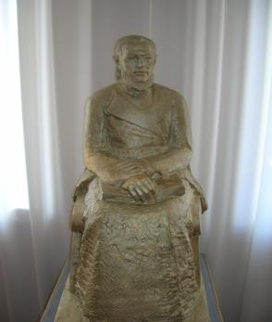
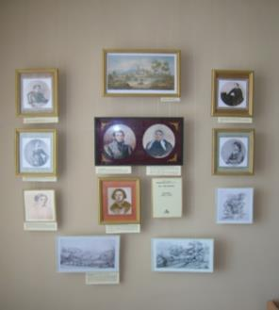

Slide 6
В музее оформлен интерьерный уголок дворянского быта начала 19 века. В экспозиции в документальной части представлены репродукции и копии архивных документов, старинных гравюр и литографий, рассказывающие не только о жизни и творчестве самого писателя. Они дают общее представление о его сыновьях-славянофилах — Константине и Иване Аксаковых, а также губернаторе Уфимском и Самарском Григории Аксакове.

Slide 7
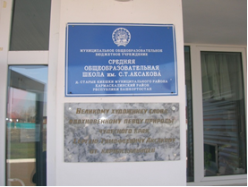
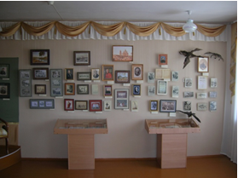
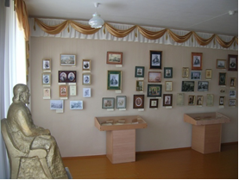
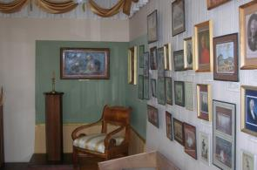

Slide 8
Обилие изобразительных материалов и продуманность их отбора позволяет учителям школы использовать Аксаковский литературный зал для проведения бесед по русской литературе, по истории и биологии. Нарядное художественное убранство настраивает старшеклассников на старинный лад при проведении музыкальных и литературных вечеров. Теперь деревенские ребятишки имеют прекрасный литературный салон. Картины, рисунки семейства Аксаковых и их окружения, фортепиано и старинное кресло создают необыкновенную атмосферу погружения в ту далекую эпоху.

Slide 9
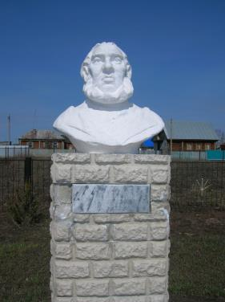
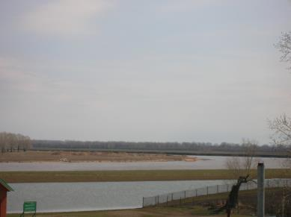
Озеро Киешки
Бюст С.Т. Аксакова

Slide 10
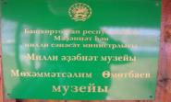
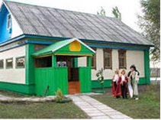
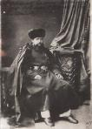
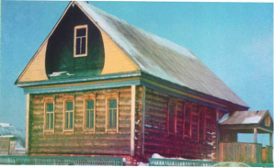
Наша
экскурсия
продолжается
и мы плавно подобрались
к деревне Ибрагимово, где находится Дом-музей Мухаметсалима Уметбаева
Его открытие состоялось в 1991 году .
Он является мемориально-литературным филиалом Национального
музея Республики Башкортостан
Дом-музей М. Уметбаева

Slide 11
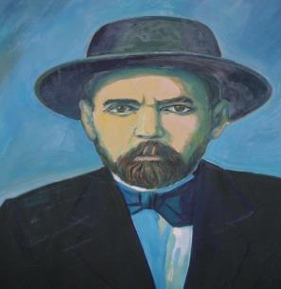
Мухаметсалим Ишмухаметович Уметбаев – выдающийся ученый-просветитель и поэт. Он в течение 15 лет в качестве волостного старшины с 1866 года проводит большую работу по сохранению башкирских земель от расхищения и способствует переходу башкирского населения от кочевого образа жизни к оседлости. Эти свои реформаторские взгляды он излагает в труде «Общественные порядки». Несмотря на то, что вскоре он перебирается жить в г.Уфу, Мухаметсалим Уметбаев никогда не прерывает связи с родной стороной. А последние годы жизни и вовсе безвыездно жил в д.Ибрагимово.

Slide 12
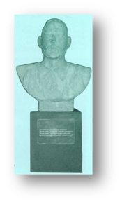
В фондах музея имеются 104 единицы хранения. Крупнейшими коллекциями являются личные вещи М. Уметбаева: самовар, керосиновая лампа, чернильница, сахарница, тарелки, вилки. Елян, шапка, патронташ и пояс хранятся в Национальном музее РБ. В доме-музее башкирского просветителя оформлены 23 витрины, куда помещены фотокопии личных документов и фотографий Уметбаева. Сохранилась его карта «Геометрический план Оренбургской губернии Уфимского уезда Йомран-Табынской волости д. Ибрагимово, Тукучево, Ильчикеево владения вотчинников башкир», шежере деревни Ибрагимово «Йомран-Табын волосы башєорттарыныѕ шњжњреље» и карта мира на арабском языке для мусульманских детей (в доме-музее выставлены их муляжи).

Slide 13
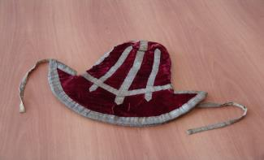
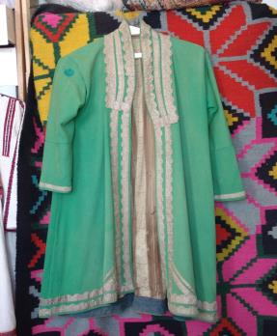
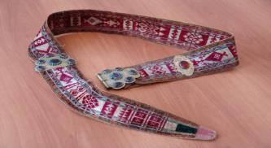
Головной убор кантонного начальника
(из личных вещей М. Уметбаева)
елэн кантонного начальника
(из личных вещей М. Уметбаева)
пояс "камар"
(из личных вещей М. Уметбаева)

Slide 14
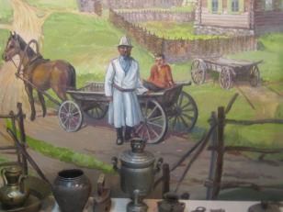
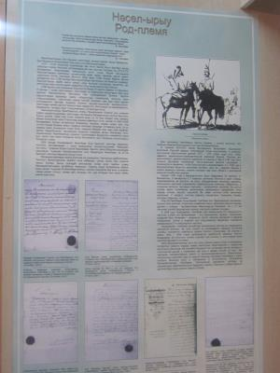
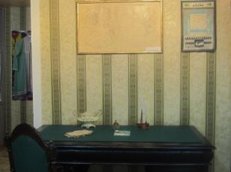

Slide 15
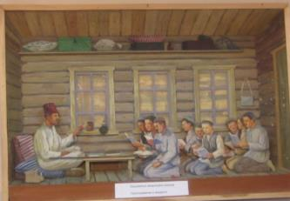
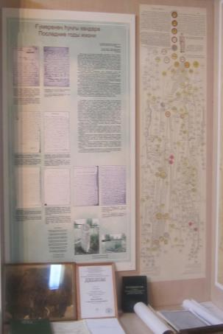
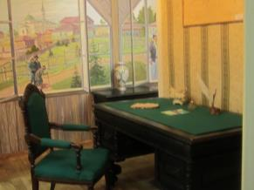

Slide 16
Дом-музей Мухаметсалима Уметбаева состоит из одной большой просторной комнаты, разделенной условно на четыре части.
В левом переднем углу от входа размещена столовая: здесь стоят старинный буфет, шкаф для одежды, стулья, стол, накрытый скатертью, на котором уместились самовар, сахарница, чашки с тарелками, столовые приборы. Композицию завершает портрет Мухаметсалима Уметбаева работы уфимского художника Р.С. Зайнетдинова. По стенам развешаны вышитые полотенца.
В правом углу находится письменный стол, на котором выставлена личная чернильница башкирского ученого-просветителя. Интерьер украшен картинами уфимских художников

Slide 17
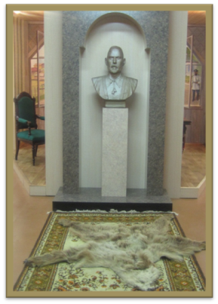
В центре комнаты возвышается бюст М.Уметбаева работы скульптора Р.Р. Фаттахова. Перед ним на полу расстелена шкура медведя. Сотрудники музея постарались воссоздать старинный быт и внутренний интерьер дома башкирского кантонного начальника.
За 15 лет существования Дома-музея Уметбаева в нем побывало более тысячи человек. Часто проводятся экскурсии для учащихся школ района, встречи с творческой интеллигенцией. В книге пожеланий и учета посетителей оставили свои автографы гости из Казахстана, Турции, Германии и других стран

Slide 18
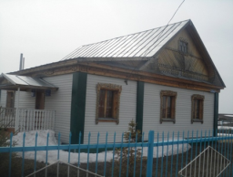
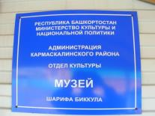
Следующий наш объект является памятником творчеству нашего талантливого земляка.
Это дом-музей Шарифа Биккула - поэта -песенника, драматурга, писателя, переводчика, автор стихотворных сказок – и это все о человеке многогранного, яркого таланта, прославившего свой родной район, свою малую Родину деревню Карламан на всю страну.
В 2004 году по инициативе администрации района, при поддержке родственников и Союза писателей РБ был открыт дом- музей. Экспозицию составили личные вещи, переданные в дар вдовой писателя. Экспозиция состоит из зала экспонатов и рабочего кабинета Ш. Биккула.

Slide 19
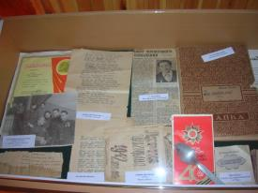
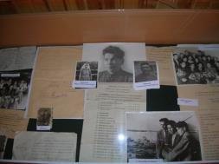
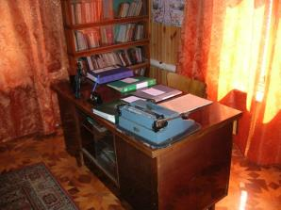
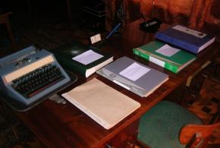

Slide 20
В 2014 году было решено внести изменения и дополнения в действующую экспозицию с использованием современных мультимедийных технологий. В выставочную зону были вывешены шесть выставок в виде страниц записной книжки (печать на тканевой основе стихов, фотографий, документов из жизни и творчества поэта), портрета Ш.Биккула. На приобретенном телекоммуникационном оборудовании музея (телевизор, ноутбук, веб-камера) была внедрена технология дополненной реальности.
В качестве метки применяются портрет Шарифа Бикулла и архив газеты «Пионеры Башкортостана», при наведении веб-камеры на которые можно увидеть дополнительную информацию из истории его жизни в виде фото и видео приложения.

Slide 21
Посредством телевизора и флеш-накопителя возможна демонстрация видеоматериалов о Ш. Биккуле из фондов ГУП ТРК «Башкортостан» . Для оживления пространства помещения поэта установлены аудиокомплекс и датчик движения. При прохождении посетителем в рабочую зону, где расположен импровизированный кабинет писателя, начинают автоматически изучать стихи поэта в собственном исполнении. За счет этих нововедений экспозиция музея значительно расширилась, изменила свой формат, это в свою очередь позволила увеличить поток

Slide 22
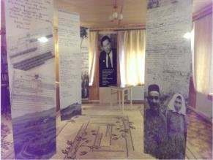
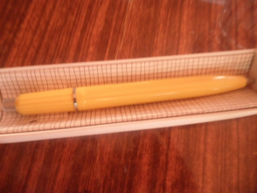
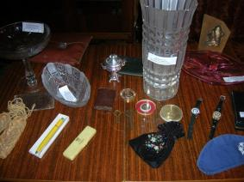
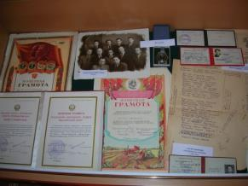

Slide 23
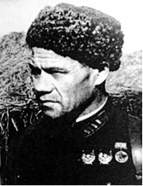
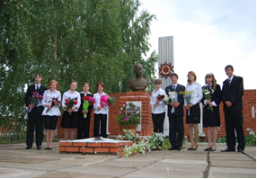
Наш путь лежит в д. Шаймуратово, где расположен выставочный зал им.М.М.Шаймуратова, который расположен в Шаймуратовском сельском многофункциональном клубе.
Он хранит память о легендарной личности, жизненном и боевом пути командира гвардейской 112-ой Башкирской кавалерийской дивизии, который всю свою жизнь посвятил священному делу защиты Родины. Из года в год становится все меньше тех, кто знал и видел воочию генерала Шаймуратова. Но светлая память о нем жива в народе. Своего славного героя помнят и гордятся им.

Slide 24
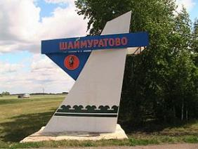
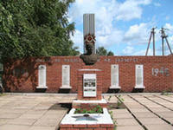
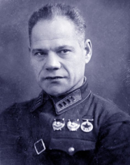
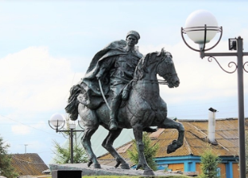

Slide 25
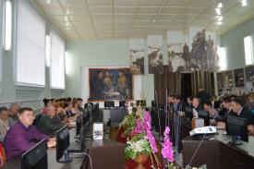
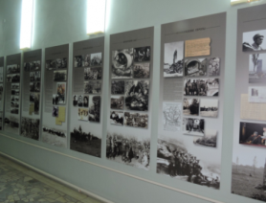
Базой выставочного зала в Шаймуратовском СДК стала внутримузейная проекционная панорама 3D-маппинг, отразившая боевой путь башкирских кавалеристов, создан конференц-зал, укомплектованный 25 мониторами и 5 проекторами, которые позволяют демонстрировать фильмы, что является дополнением к выставленным экспонатам о легендарном полководце М.М.Шаймуратове. Выставочный зал является одним из самых посещаемых.

Slide 26
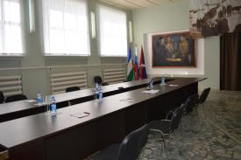
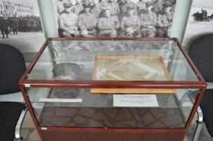
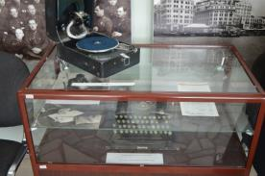
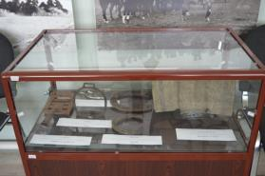

Slide 27
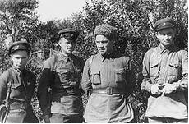
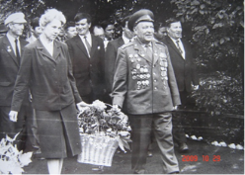
Уникальность выставочного зала во многом определяется обилием документов и фотоматериалов. Документы и фотографии той поры говорят о многом. Это материалы, отражающие путь мужества и славы 112-ой Башкирской кавалерийской дивизии, в частности, боевой путь его командира. Здесь представлены и портрет комдива, и коллективные фотоматериалы. Еще есть уникальные фотографии, присланные дочерью М.Шаймуратова Октябриной Минигалеевной, где генерал и его супруга запечатлены вместе.

Slide 28
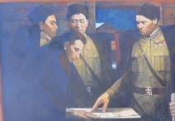
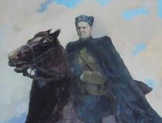
Большой интерес для специалистов и посетителей представляют документы — акты, приказы, выписки. Одна из самых дорогих реликвий — земля с могилы легендарного генерала, привезенная с Украины. Книги, телеграммы, письма — все, что связано с именем М. Шаймуратова, безусловно, является достоянием выставочного зала. Ежегодно музей посещают учащиеся из многих районов и городов республики. Проводятся экскурсии, творческие встречи. В разные годы здесь побывали почетные гости из Индии, Турции, Германии, представители ЮНЕСКО.
Выставочный зал им. М.Шаймуратова вносит неоценимый вклад в патриотическое воспитание населения, в особенности подрастающего поколения, в духе уважения к своей истории, к малой родине — Башкортостану.

Slide 29



Slide 30


Уважаемые экскурсанты, позвольте завершить нашу экскурсию по музеям Кармаскалинского района, по его культурным центрам. Заключительный объект – это историко-этнографический музей имени А.Ф. Юртова в Ильтеряковском сельском клубе . Он давно уже стал местом общения селян. Авксентий Филиппович Юртов- автор мордовской письменности, богослов и просветитель, ещё одна известная личность, которой гордятся в Кармаскалинском районе.

Slide 31



Музей открыт решением Совета народных депутатов в 1994 –ом году.
В музее имени Юртова хранится то, что передается из поколения в поколение: костюмы, предметы декоративно – прикладного творчества. Старинная утварь, инструменты, части ткацкого станка.

Slide 32


А личные предметы А.Ф.Юртова хранятся в домашнем музее внука просветителя Юртова Анатолия Викторовича. Часто проводятся здесь содержательные встречи и экскурсии в прошлое, организуются выставки детских работ, а учащиеся местной школы занимаются поисковой работой

Slide 33
Сегодня вы узнали много нового и интересного о Кармаскалинском районе. Любите свой край, берегите его!
До свидания !
До новых встреч!

